Slide 1
Analise de Similares

Slide 2
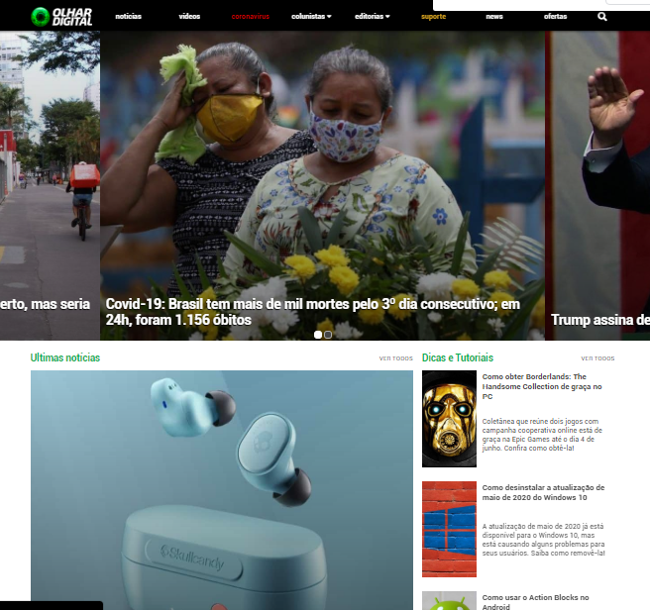
Olhar Digital
Pros:
Fotos animadas
Contras:
Fotos com animações estranhas
Muita poluição visual
Link: https://olhardigital.com.br/

Slide 3
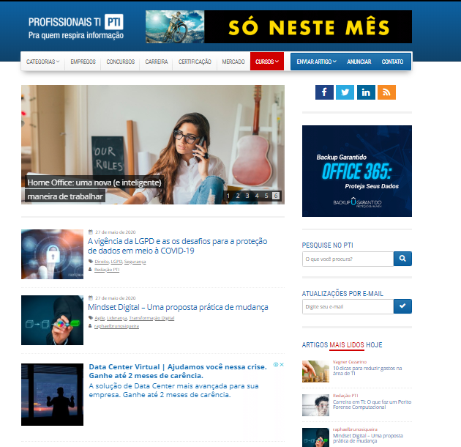
Profissionais TI
Pros:
Tecnologia Ajax.
Menu bem simples.
Contas:
Animação de fotos visualmente estranhas.
Link: https://www.profissionaisti.com.br/

Slide 4
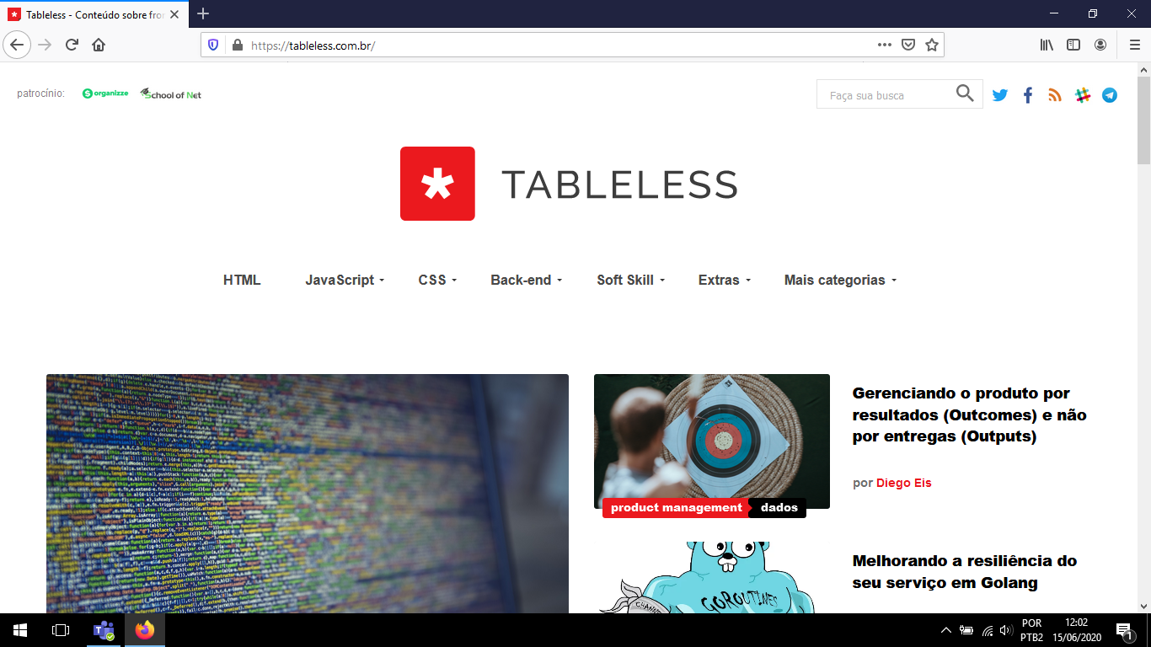
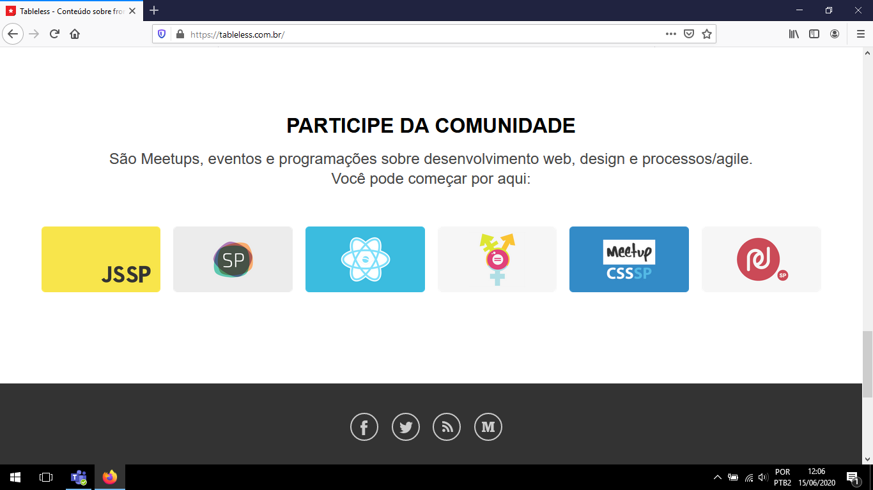
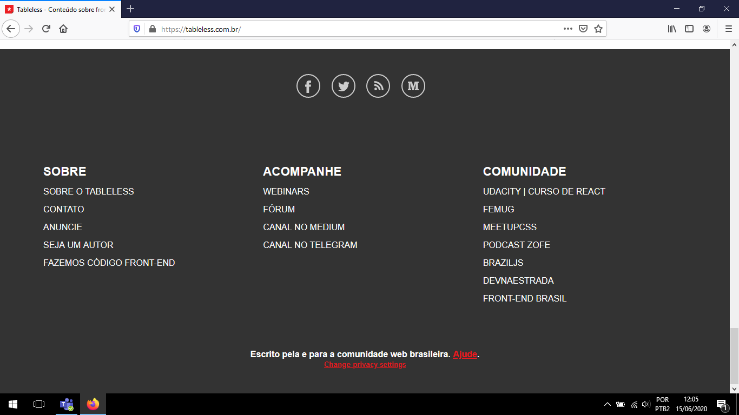
TABLELESSES
Pros
Sem anúncios
Contras
Assuntosmuito variados podem confundir o leitor
https://tableless.com.br/

Slide 5
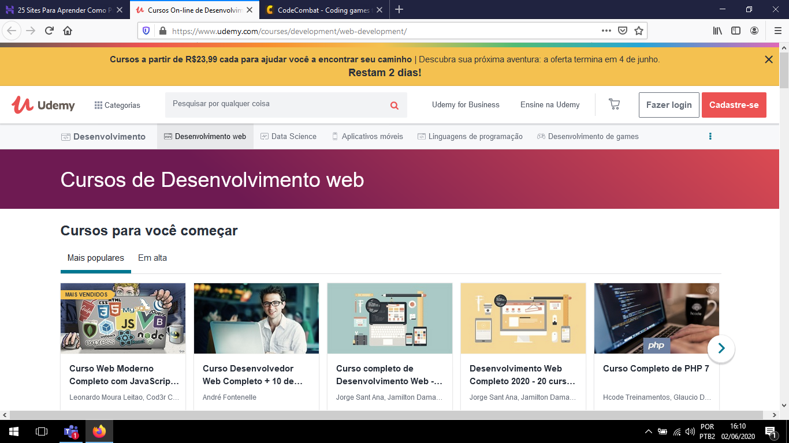
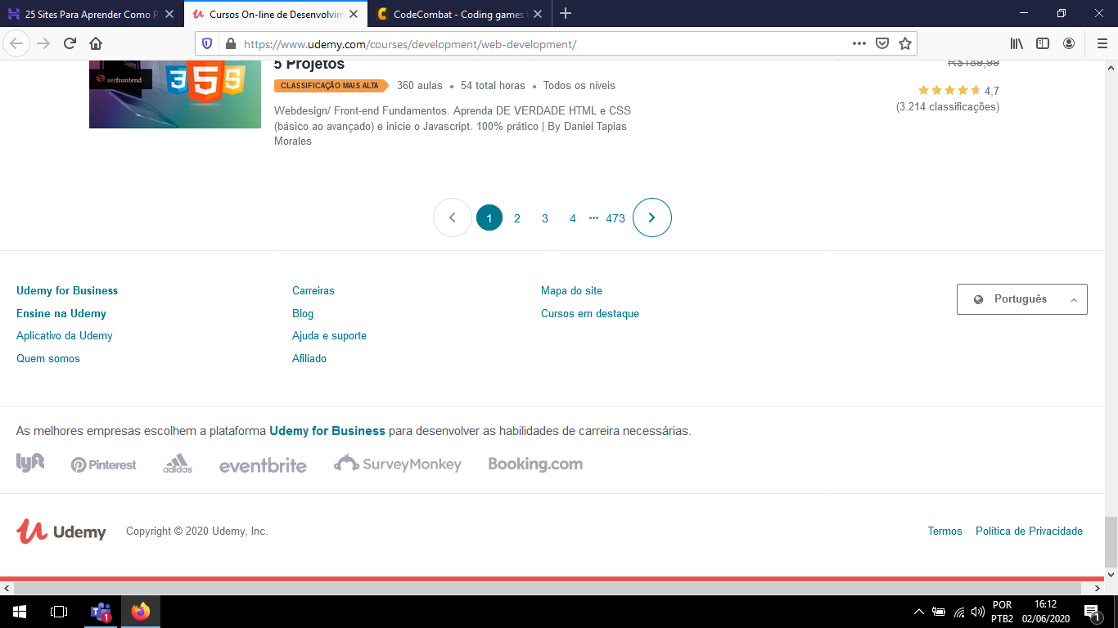
UDEMY
.Pros
Conteudos em qualquer área da programação
Contras
É um site comercial
https://www.udemy.com/

Slide 6
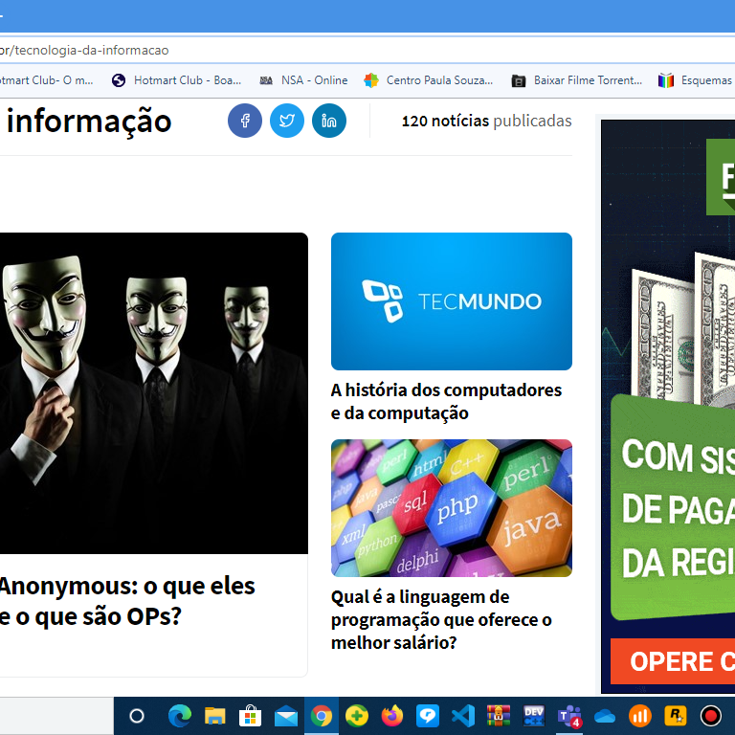
TECMUNDO
Prós: Site com diversidade de artigos e número bom na quantidade de matérias , bom layout, fácil de ler, site com design bonito.
Contras: Muitos anúncios.
https://www.tecmundo.com.br/tecnologia-da-informacao

Slide 7
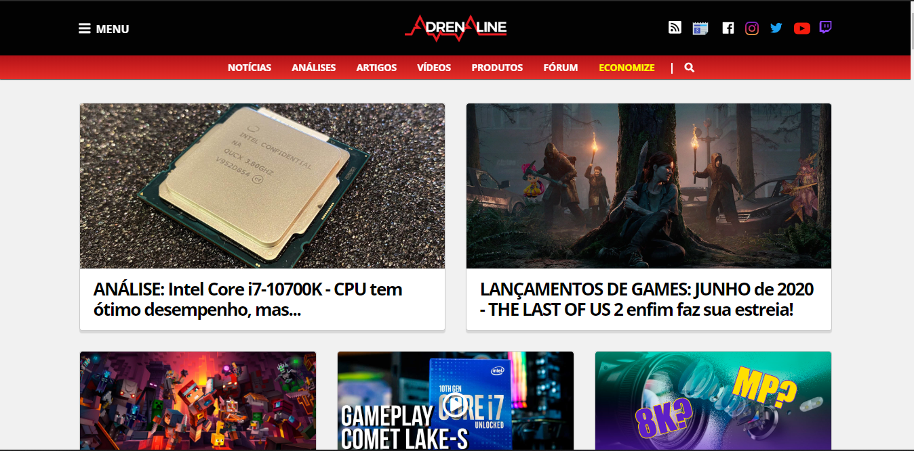
Adrenaline
Prós:
- Organizado
- Aborda diversas áreas da tecnologia
- Filtros de conteúdo
Contras:
- Layout Simples
Link: https://adrenaline.com.br/

